Slide 1
ГРАД ПАНЧЕВО
ГРАЂАНСКИ ВОДИЧ КРОЗ
ОДЛУКУ О БУЏЕТУ ЗА 2018. ГОДИНУ

Slide 2
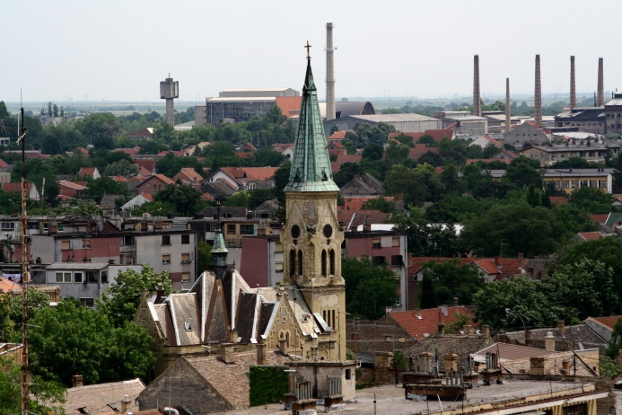
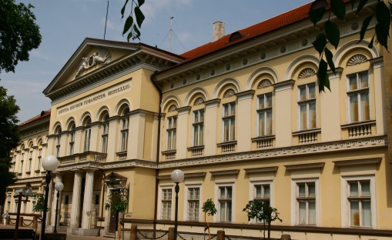
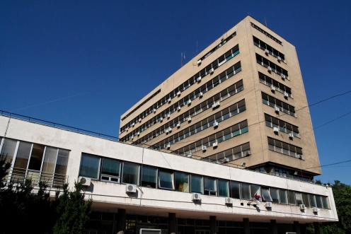
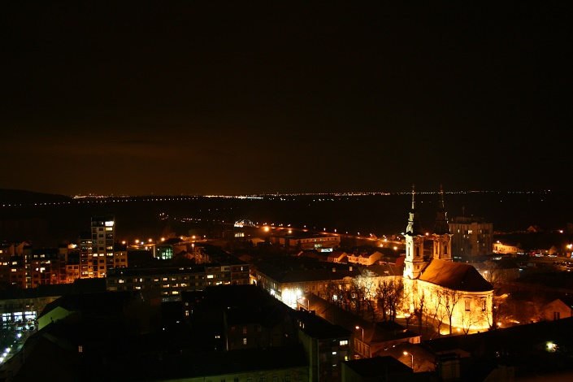
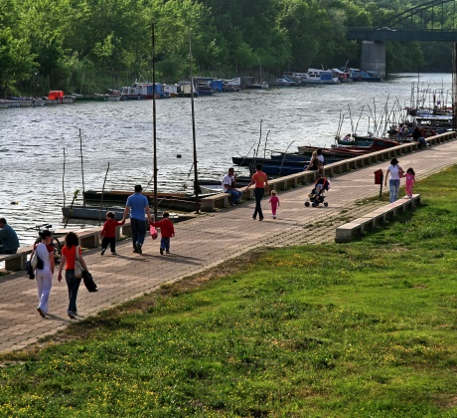
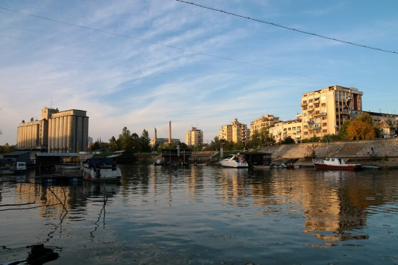
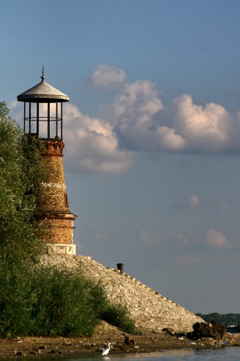
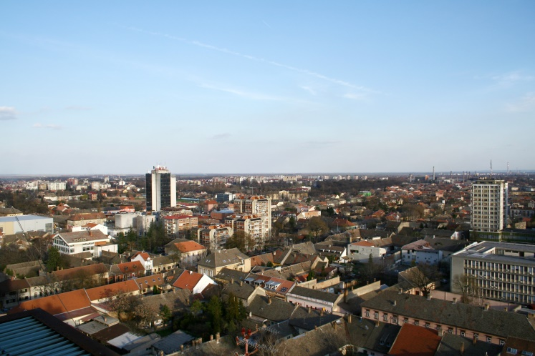
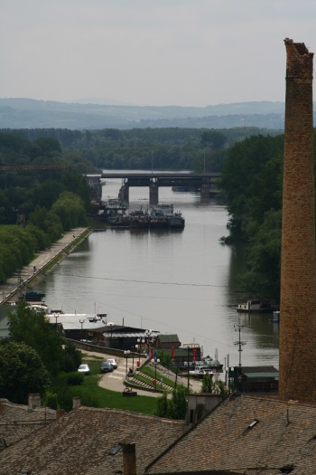

Slide 3
САДРЖАЈ
Увод
Ко се финансира из буџета?
Како настаје буџет града?
Појам буџета
Ко учествује у буџетском процесу?
На основу чега се доноси буџет?
Како се пуни градска каса?
Шта су приходи и примања буџета?
Структура планираних прихода и примања за 2018. годину
Шта се променило у односу на 2017. годину?
На шта се троше јавна средства?
Шта су расходи и издаци буџета?
Структура планираних расхода и издатака за 2018. годину
Шта се променило у односу на 2017. годину?
Расходи буџета по програмима
Најважнији капитални пројекти
Најважнији пројекти од интереса за локалну заједницу

Slide 4
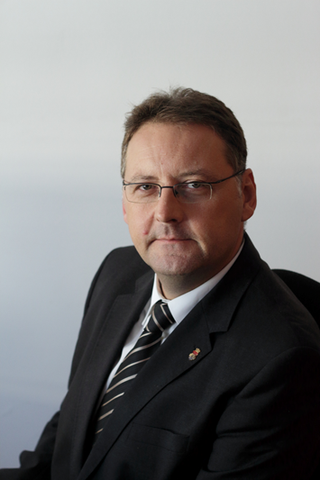
Драгe суграђанке и суграђани,
Основна сврха документа који је пред вама јесте да на
што једноставнији и разумљивији начин објасни у које сврхе се
користе јавни ресурси да би се задовољиле потребе грађана.
Грађански буџет представља сажет и јасан приказ Одлуке
о буџету града Панчева за 2018. годину, која је по својој форми
веома обимна и тешка за разумевање због специфичних појмова
и класификација које је чине.
Иако је немогуће објаснити целокупан буџет у овако
краткој форми, искрено се надамо да ћемо на овај начин успети
да вас информишемо о начину прикупљања јавних средстава
и остваривања прихода и примања буџета града, као и о
начину планирања, расподеле и трошења буџетских средстава.
Кроз овај транспарентан приступ настојимо да унапредимо разумевање и интересовање наших суграђана за локалне финансије, а у перспективи очекујемо и сарадњу
локалне самоуправе и становника Панчева у заједничком постављању циљева, дефинисању приоритета и планирању развоја нашег града.
Градоначелник града Панчева
Саша Павлов

Slide 5
Ко се финансира из буџета?
Директни корисници буџетских средстава:
- Скупштина града
- Градоначелник
- Градско веће
- Градска управа
- Градско правобранилаштво
- Заштитник грађана града Панчева
Индиректни корисници буџетских средстава:
- Градска библиотека Панчева
- Дом омладине Панчево
- Народни музеј Панчево
- Културни центар Панчево
- Историјски архив у Панчеву
- Завод за заштиту споменика културе
- Домови културе насељених места Града
- Предшколска установа «Дечја радост» Панчево
- Туристички организација града Панчева
- Буџетски фонд за заштиту животне средине
- Месне заједнице на територији града Панчева
Остали корисници јавних средстава:
- Образовне институције (21 основних школа и
9 средњих школа)
- Здравствене институције (Дом здравља Панчево)
- Социјалне институције (Центар за социјални рад «Солидарност» Панчево, Геронтолошки центар Панчева, Дом за децу и омладину без родитељског старања «Споменак», Школа за основно и средње образовање «Мара Мандић» Панчево)
- Непрофитне организације (удружења грађана, невладине организације, итд.)

Slide 6
Како настаје буџет града?
БУЏЕТ града је правни документ који утврђује план прихода и примања и расхода и издатака града за буџетску, односно календарску годину.
То значи да овај документ представља предвиђање колико ће се новца од грађана и привреде у току једне године прикупити и на који начин ће се тај новац трошити.
Из градског буџета се током године плаћају све обавезе локалне самоуправе. Исто тако у буџет се сливају приходи из којих се подмирују те обавезе.
Градоначелник и локална управа спроводе градску политику, а главна полуга те политике и развоја је управо буџет града.
Приликом дефинисања овог, за град Панчево најважнијег документа, руководи се законским оквиром и прописима, стратешким приоритетима развоја и другим елементима.
Реалност је таква да постоје велике разлике између жеља и могућности, тако да креирање буџета подразумева утврђивање приоритета и прављење компромиса.

Slide 7
Ко учествује у буџетском процесу?
Градска управа
Градоначелник
Градско веће
Скупштина града
Заштитник грађана
Правобранилаштво
Предшколска установа
Месне заједнице
Установе културе
Спортске установе
Туристичка организација
Основне школе
Средње школе
Дом здравља
Грађани и њихова удружења
Јавна предузећа

Slide 8
На основу чега се доноси буџет?
На основу чега се доноси буџет?
Закони и прописи:
Закон о финансирању локалне самоуправе,
Закон о буџетском систему,
Закон о локалној самоуправи,
Упутство Министарства финансија за припрему одлуке о буџету за 2018. годину и др.
Сви посебни прописи којима су утврђене надлежности ЈЛС
Стратешки документи:
Стратегија развоја града Панчева
Акциони планови за поједине области
Потребе буџетских корисника
Започети пројекти из ранијих година
Остварење прошлогодишњег буџета

Slide 9
Како се пуни градска каса?
Укупни јавни приходи и примања града Панчева за 2018. годину износе
Одлуком о буџету града Панчева за 2018. годину планирана су средства из буџета града у износу од 3.961.031.486 динара, дела пренетих средства из ранијих година у износу од 562.921.831 динара и средства из осталих извора 667.797.931 динара.
5,2 милијарди динара
Средства из осталих извора
667.797.931 динар
Средства из
буџета града
3.961.031.486
диинара
Део пренетих средства из ранијих година у износу од
562.921.831 динар
Укупан буџет града 5.191.751.248 динара

Slide 10
Шта су приходи и примања буџета?
Порески приходи
Врста јавних прихода који се прикупљају обавезним плаћањима пореских обвезника без обавезе извршења специјалне услуге заузврат
Донације и трансфери
Донације се добијају од домаћих и међународних донатора и организација за различите пројекте. Трансфери подразумевају пренос средстава од нивоа Републике Србије општинском нивоу власти. Могу бити наменски (за тачно утврђене намене) или ненаменски (није им унапред утврђена намена те се могу у складу са законом користити за било које сврхе) .
Непорески приходи
Врста јавних прихода који се наплаћују за коришћење јавних добара (накнаде), пружање јавних услуга (таксе) или због коршења уговорних или законских одредби (казне и пенали)
Примања од продаје нефинансијске имовине
Ова примања се остварују продајом непокретности и покретних ствари у власништву града.
Примања од задуживања и продаје финансијске имовине
Примања од задуживања представљају приливе по основу примања од задуживања код пословних банака у земљи у корист нивоа градова. Примања од продаје финансијске имовине представљају приливе по основу продаје домаћих акција и осталог капитала у корист нивоа градова
Пренета средства из ранијих година
Представљају вишак прихода буџета града који нису потрошени у претходној буџетској години

Slide 11
Структура планираних прихода и примања за 2018. годину
Укупни буџетски приходи и примања 5.191.751.248 динара
Приходи од пореза 3.197.431.650 динара
Трансфери од других нивоа власти 173.086.039 динара
Други приходи 609.256.256 динара
Примања од продаје нефинансијске имовине 69.799.000 динара
Примања од задуживања 489.888.756 динара
Део пренетих средства из ранијих година 562.921.831 динар

Slide 12
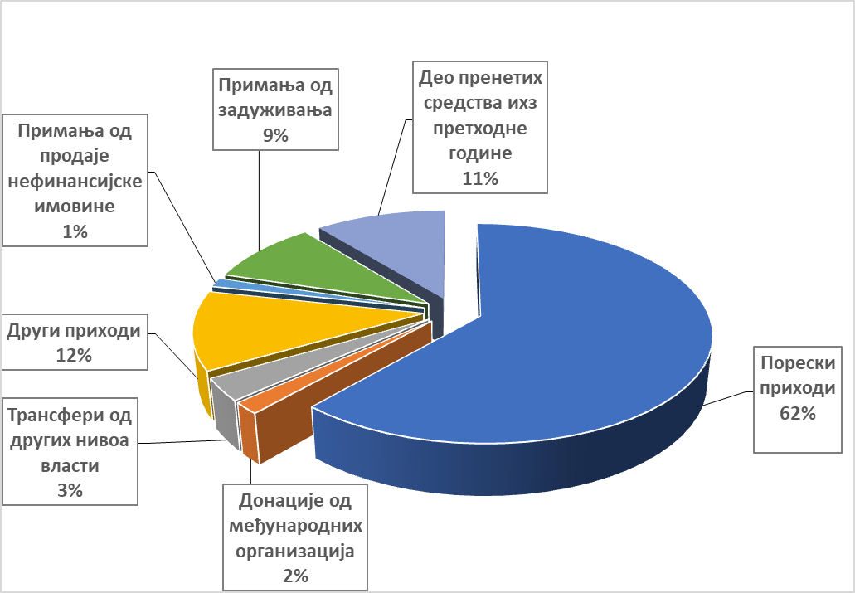
Структура планираних прихода и примања за 2018. годину

Slide 13
Шта се променило у односу на 2017. годину?
Укупни приходи и примања града Панчева у 2018. години су се смањили у односу на последњу измену Одлуке о буџету града Панчева за 2017. годину за 785.840.177 динара, односно за 13,15%.
Непорески приходи су смањени за 149.226.048 динара.
Трансфери од других нивоа власти су смањени за 128.922.531 динара
Примања од задуживања су смањена за 363.829.678 динара
Део пренетих средстава из претходних година је распоређен Одлуком и смањен за 286.065.409 динара
Порески приходи су повећани за 58.691.026 динара
Донације од међународних организација су повећане за 62.003.266 динара
Примања од продаје нефинансијске имовине су повећана за 21.509.197 динара.

Slide 14
На шта се троше јавна средства?
Буџет мора бити у равнотежи, што значи да расходи и издаци морају одговарати приходима и примањима. Укупни планирани расходи и издаци у 2018. години из буџета износе:
РАСХОДИ Расходи представљају све трошкове града за плате буџетских корисника, набавку роба и услуга, субвенције, дотације и трансфере, социјалну помоћ и остале трошкове које град обезбеђује без накнаде.
ИЗДАЦИ представљају трошкове изградње или инвестиционог одржавања већ постојећих објеката, набавку земљишта, машина и опрeме неопходне за рад буџетских корисника.
РАСХОДИ И ИЗДАЦИ морају се исказивати на законом прописан начин, односно морају се исказивати: по програмима који показују колико се троши за извршавање основних надлежности и стратешких циљева града; по основној намени која показује за коју врсту трошка се средства издвајају; по функцији која показује функционалну намену за одређену област и по корисницима буџета што показује организацију рада града.
5,2 милијарде динара

Slide 15
Шта су расходи и издаци буџета?
Расходи за запослене
Расходи за запослене представљају све трошкове за запослене, како у управи тако и код буџетских корисника
Коришћење роба и услуга
Коришћење роба и услуга обухватају сталне трошкове, путне трошкове, услуге по уговору, специјализоване услуге, трошкове материјала и текуће поправке и одржавање.
Дотације и трансфери
Дотације и трансфери су трошкови које локална самоуправа има за исплату институцијама које су у примарној надлежности централног/покрајинског нивоа као што су школе, центар за социјални рад, дом здравља.
Остали расходи
Остали расходи обухватају дотације невладиним организацијама, порезе, таксе, новчане казне.
Субвенције
Субвенције сe одобравају јавним комуналним предузећима чији је оснивач град Панчево за подстицање производње и пружање услуга и као подршка микро и малим предузећима и предузетницима
Социјална заштита
Социјална заштита обухвата све трошкове исплате социјалне помоћи за различите категорије грађана.
Буџетска резерва
Буџетска резерва представља новац који се користи за непланиране или недовољно планиране сврхе, као и у случају ванредних околности.
Капитални издаци
Капитални издаци су трошкови за изградњу нових, или инвестиционо одржавање постојећих објеката, набавку опреме, машина земљишта и слично.
15

Slide 16
Структура планираних расхода и издатака буџета за 2018. годину
Укупни расходи и издаци
5.191.751.248 динара
Коришћење роба и услуга 1.743.865.677 динара
Субвенције 128.350.790 динара
Капитални издаци 791.129.448 динара
Расходи за запослене 938.916.328 динара
Социјална помоћ 236.480.719 динара
Дотације и трансфери 641.226.724 динара
Остали расходи 381.613.308 динара
Средства резерве 11.000.000 динара
Издаци за отплату главнице и набавку финансијске имовине
286.486.022 динара
Отплата камата и пратећи трошкови задуживања 32.682.232 динар

Slide 17
Структура планираних расхода и издатака буџета за 2018. годину

Slide 18
Шта се променило у односу на 2017. годину?
Укупни трошкови нашег града у 2018. години су смањени у односу на последњу измену Одлуке о буџету града Панчева за 2017. годину за 785.840.177 динара, односно за 13,15 %.
Коришћење роба и услуга су смањени за 264.861.911 динара;
Капитални издаци су смањени су за 254.879.479 динара
Субвенције су смањене за 154.272.916 динара;
Дотације и трансфери су смањене за 57.184.294 динара;
Социјална помоћ је смањена за 78.599.724 динара;
Остали расходи су смањени за 63.687.151 динар и
Средства резерве су смањена за 13.547.205 динара
Расходи за запослене су повећани су за 46.462.710 динара;
Отплата камата и пратећи трошкови задуживања повећани су за 10.601.652 динара
Издаци за отплату главнице и набавку финансијске имовине су повећани за 44.128.141 динар

Slide 19
Расходи буџета по програмима
Назив програма | Средства из Одлуке о буџету за 2018. годину (износ у динарима) | % буџета по програму
Програм 1. Становање, урбанизам и просторно планирање | 249.567.618 | 5
Програм 2. Комуналне делатности | 772.764.962 | 15
Програм 3. Локални економски развој | 79.522.530 | 1
Програм 4. Развој туризма | 21.874.684 | 0
Програм 5. Пољопривреда и рурални развој | 166.939.865 | 3
Програм 6. Заштита животне средине | 90.766.893 | 2
Програм 7. Организација саобраћаја и саобраћајна инфраструктура | 399.340.714 | 8
Програм 8. Предшколско васпитање и образовање | 575.711.628 | 11
Програм 9. Основно образовање и васпитање | 238.550.827 | 5
Програм 10. Средње образовање и васпитање | 106.189.040 | 2
Програм 11. Социјална и дечија заштита | 349.811.999 | 7
Програм 12. Здравствена заштита | 42.067.715 | 1
Програм 13. Развој културе и информисања | 380.451.808 | 7
Програм 14. Развој спорта и омладине | 390.839.980 | 8
Програм 15. Опште услуге локалне самоуправе | 1.162.167.000 | 22
Програм 16. Политички систем локалне самоуправе | 74.898.485 | 1
Програм 17. Енергетска ефикасност и обновљиви извори енергије | 90.285.500 | 2
Укупни расходи и издаци по програмима: | 5.191.751.248 | 100

Slide 20
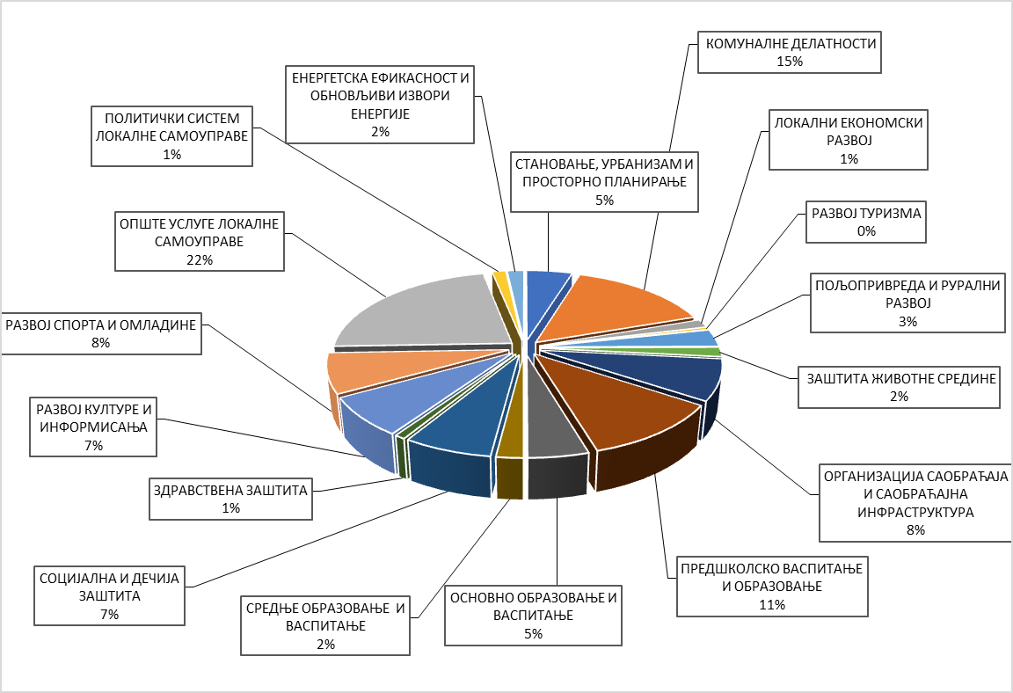
Структура расхода и издатака по програмској структури

Slide 21
Најважнији капитални пројекти
Назив пројекта | Планирана средства (износ у динарима)
 | 2018 | 2019 | 2020
Изградња градског фекалног колектора од Луке Дунав до Северне индустријске зоне са реконструкцијом црпне станице у Луци Дунав I фаза | 255.481.572 | 173.920.195 | 178.543.353
Изградња саобраћајнице улице 7. нова -3. деоница са инфраструктуром (водовод и јавно осветљење) у оквиру инфраструктурног опремања Северне индустријске зоне у Панчеву | 7.240.534
Изградња саобраћајнице улице 7. нова -3. деоница са инфраструктуром (водовод и јавно осветљење) у оквиру инфраструктурног опремања Северне индустријске зоне у Панчеву - средства АП Војводине | 28.962.136

Slide 22
Најважнији пројекти од интереса за локалну заједницу
Назив пројекта | Планирана средства (износ у динарима)
 | 2018 | 2019 | 2020
Обезбеђење земљишта за изградњу-експропријација парцела које улазе у састав улице Банијске у Панчеву | 9.256.000
Експропријација катастарских парцела за потребе изградње приступне саобраћајнице за нову градску депонију | 5.014.800
Извођење радова - Пројекат јавног осветљења државног пута I Б реда бр. 10 у улици Новосељански пут, пролаз кроз Панчево | 8.000.000
Банатско Ново Село - Извођење радова на изгарадњи капеле на источном гробљу | 16.750.000
Наставак изградње фекалне канализационе мреже у Омољици - средства АП Војводине | 14.787.593
Наставак изградње канализационе мреже у насељу Јабука у Панчеву - средства АП Војводине | 7.369.089
Израда техничке документације и извођење радова на наткривању велике терасе у одмаралишту на Дивчибарама | 16.942.400
Радови на затвореном базену ради задовољења мере заштите од пожара | 13.000.000
Наставак радова на проширењу Новог гробља | 6.308.078

Slide 23
На крају желимо да Вам се захвалимо што сте издвојили време за читање ове презентације буџета.
Уколико сте заинтересовани да сагледате у целини Одлуку о буџету града Панчева за 2018. годину, исту можете преузети на следећем линку на интернет страници града Панчева:http://www.pancevo.rs/?wpfb_dl=2668

